Slide 1
AG 2013
Paris - Sèvres
14 Décembre 2013

Slide 2
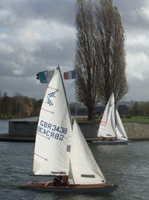

Programme de la journée
Le F15
15:30 Accueil au club nautique de Sèvres.
… Un p’tit tour sur F15 pour les courageux ☺
18:00 Pot d’accueil
19:00 Assemblée générale :
    Rapport moral du Président ;
    Rapport financier du Trésorier ;
    Election du nouveau bureau;
    Projets achats groupés;
    Reconduction de notre donation à la SNSM;
    Rassemblements 2014 + date et lieu de l’A.G. 2014 ;
    Questions diverses;
    Présentation du Club Nautique de Sèvres par Luc Pogonkine;
    Apéritif.
20:00 – 23:00 dîner au restaurant « Les Marronniers » à Sèvres

Slide 3
Rapport Moral du Président
L’Association compte à ce jour 100 membres. Un chiffre éloquent ( nous existons depuis juin 2004) mais qui a diminué depuis 2011 (106) suite à la mise en vente de nombreux First 30 de l’Association. Les nouveaux propriétaires ne s’inscrivent pas tous à l’association. Nous avons accueilli 10 nouveaux membres en 2013.
Notre site et notre forum continuent de bien fonctionner et c’est une satisfaction.
L’Association a été à l’initiative de 3 rassemblements en 2013. Ce n’est pas assez d’autant que celui de l’Atlantique a été, cette année, raté pour cause de météo ☹.
Un grand bravo à la zone « Lacs Alpins » pour son dynamisme. Merci encore à Francis (Hélium) pour son implication et son dévouement. Merci aussi à Philippe (OzOns) pour son implication « binaire » et à Emmanuel (Ratafia) pour son action de secrétaire « on line ».
La solidarité a encore joué cette année lors du démâtage d’Alizés Tinlo fin août, au large de Belle-Ile, et Michel, qui n’est pas là ce soir, m’ a chargé de remercier tous ceux qui l’ont soutenu y compris la SNSM qui a été exemplaire comme d’habitude.
Les achats groupés ne fonctionnent pas bien par manque de réaction de nos membres. Patrick (Barbarossa) va prendre le relais de Philippe (Bel Aurich) avec son aide. Les projets: (Assurance, matériels divers etc…).
Nous voyons sur le forum de nombreux questionnements concernant l’électronique et la connectique. Nous allons essayer de mettre en place une base de données accessible à nos membres pour les aider dans leurs branchements ☺.
La presse a moins parlé de nous cette année (en dehors de Ty Punch qui a attiré les feux de la rampe à la suite de son exploit), il faudrait que quelqu’un se dévoue pour s’occuper de la communication…
Je souhaite à tous de bonnes fêtes de fin d’année et une excellente année 2014.

Slide 4
Rapport Financier du Trésorier
RECETTES |  | DEPENSES
Cotisations | 1395 | Internet | 108,2
Fanions | 270 | Secrétariat | 156,2
Location SPOT | 55 | SPOT | 198
Caisse | 131 | Festivités | 1478
Divers (dont restau A.G.) | 734 | Achat fanions | 703,3
 |  | Frais de CCP (dont C.B.) | 107,2
 |  | SNSM | 168,00
 |  | Divers | 15,4
TOTAL | 2585 | TOTAL | 2934
Solde C.C.P. au 01/11/2013 : 3973 €

Slide 5
Election du nouveau bureau
Article 9 : Bureau
Le Bureau est composé d'au moins deux (2) membres, élus pour deux ans par l'Assemblée Générale. Les membres sont rééligibles. Lors de la création de l’association, le Président est nommé par les membres fondateurs. Le Bureau est choisi parmi les membres, il est nommé par le Président, il est composé de :
Un Président.
Un Trésorier s’il y a lieu.
Un ou plusieurs Vice-Présidents représentant les différentes zones de navigation et/ou différentes activités spécifiques aux objets de l’association s’il y a lieu.
Un ou plusieurs Secrétaires s’il y a lieu.
Un Vice-Président responsable du site internet s’il y a lieu.
Un représentant des membres fondateurs.
Le Bureau peut également décider de la création d'autant de postes supplémentaires qu'il le jugera nécessaire, il peut également confier à une même personne les postes de Trésorier, Vice Président et Secrétaire. En cas de vacance, le Bureau pourvoit provisoirement au remplacement de ses membres. Il est procédé à leur remplacement définitif par la plus prochaine assemblée générale.

Slide 6
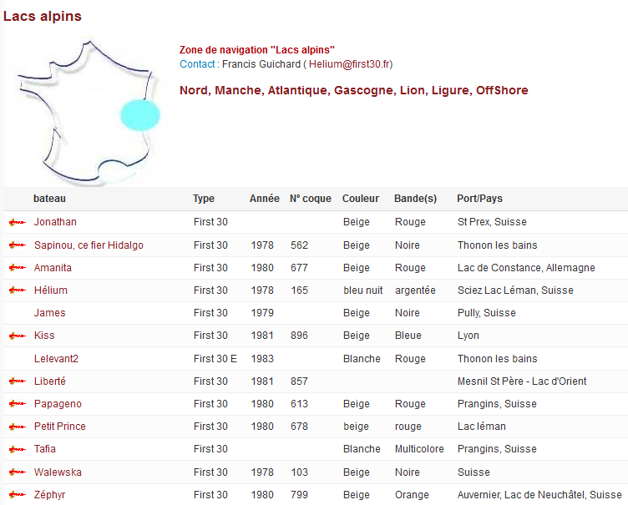
96 Bateaux et 100 Membres en 2013
 | 2013
Nord | 10
Manche | 12
Atlantique | 31
Gascogne | 6
Lion | 7
Ligure | 13
Lacs Alpins | 11
Offshore | 6

Slide 7
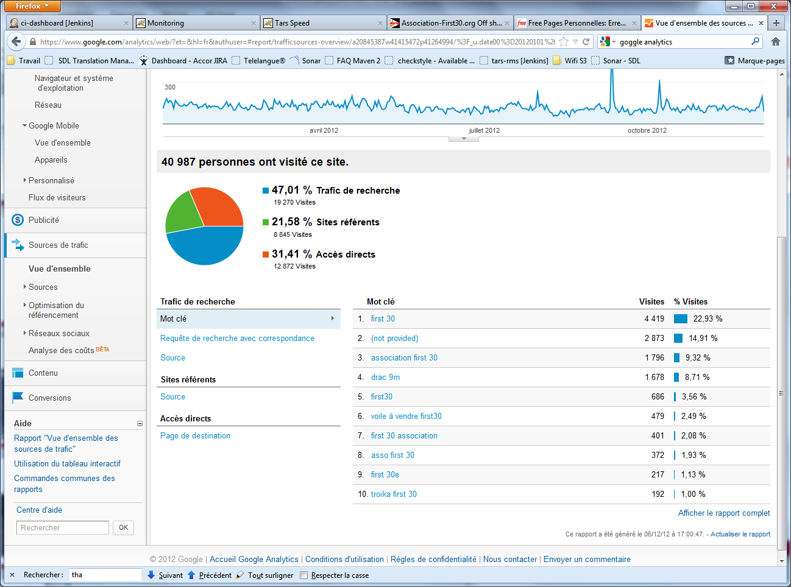
Statistiques du site
Association First30.org
c’est en 2013:
70.000 visites
31.000 visiteurs uniques
210.000 pages vues
Comment on vient chez nous ?

Slide 8
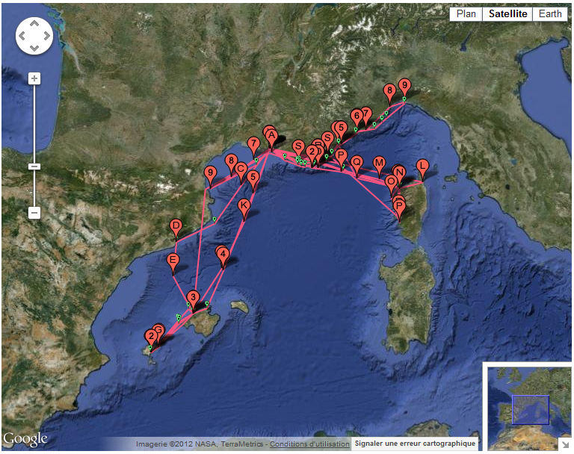
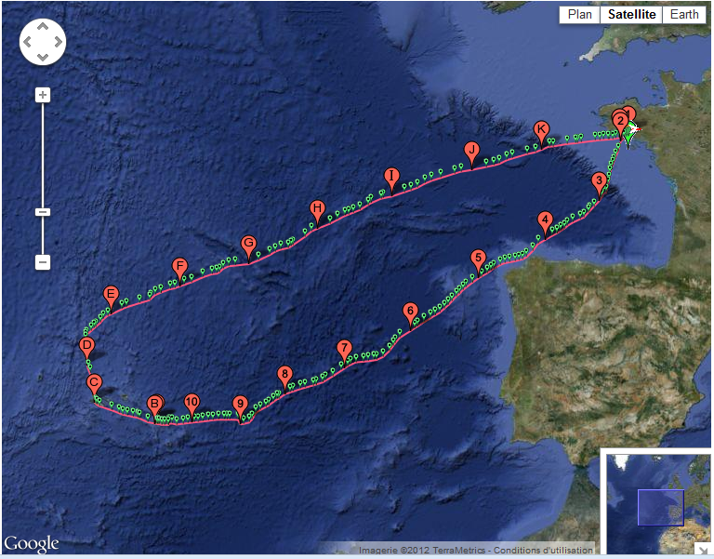
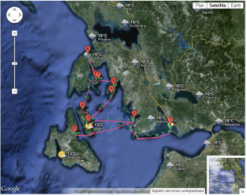
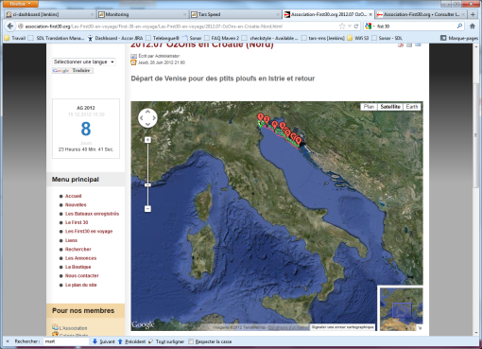
Les voyageurs “Spotisés” en 2013
Méditerrannée
Atlantique
Koantic
Ratafia
OzOns
Cyem

Slide 9
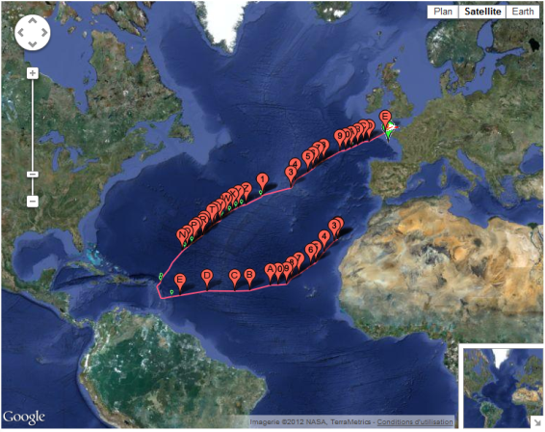
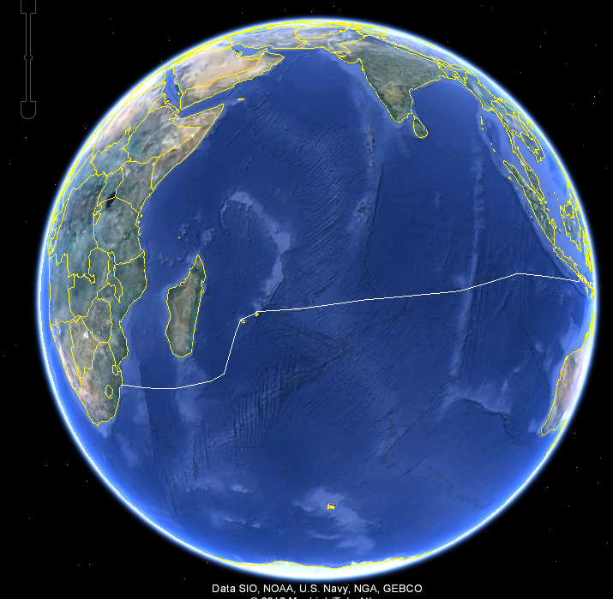
Les voyageurs en 2013/2014 “spotisés” ou pas ☺
Tour de l’Atlantique
Tour du Monde… The end
Nunky, qui attends les alizés.
Kiss, qui attends du vent pour avancer.
Tous deux sont partis en novembre 2013.
      Ty Punch est arrivé à bon port le
      13 Juillet 2013. Un grand bravo à
      Claire et Gaëtan qui nous ont bien
      fait rêver pendant 3 ans.

Slide 10
Projets 2014
AG 2013

Slide 11

Evénements 2013/2014
AG 2013
Ty Punch 2013
Arrivée de son tour du monde en juillet 2013
Nunky et Kiss 2014
2 boucles atlantique en cours.
Objectif de 4 rassemblements en 2014.
Une assurance R.C. pour l’association (organisation d’événements…)
Une nouvelle carte de membre en 2014.
Animation F15
Election du bureau pour 2 ans.
Une vraie salle d’AG. Merci à
Une salle de restaurant privatisée.
AG 2014
Sèvres, le 1er samedi du Nautic 2014

Slide 12



Actions 2014 de l’association
Team
Fanion
Site & Forum
AG
Rasso
Promotion de l’association auprès de la presse.
Rassemblements à développer de nouveau.
Achats groupés avec Patrick et Philippe.
(Assurances, Informatique, matos, etc…)
Développer l’usage de Spot
au sein de l’association.
Site et Forum à faire vivre. (films, photos, histoires, etc…)
Accueil plus dynamique des nouveaux membres.
Don à la SNSM (2€ par membre).

Slide 13
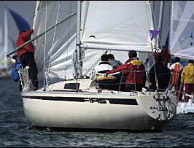
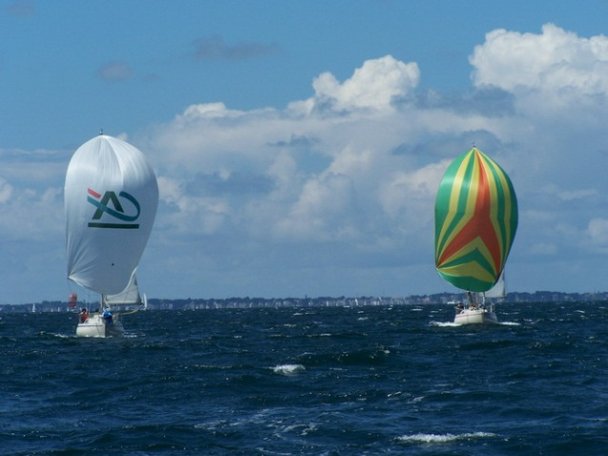
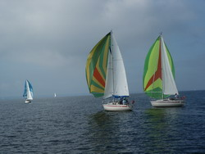
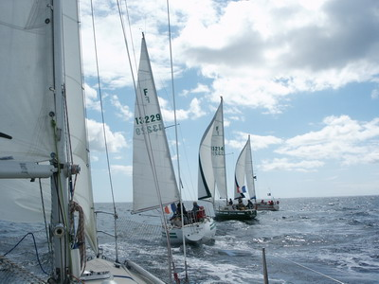
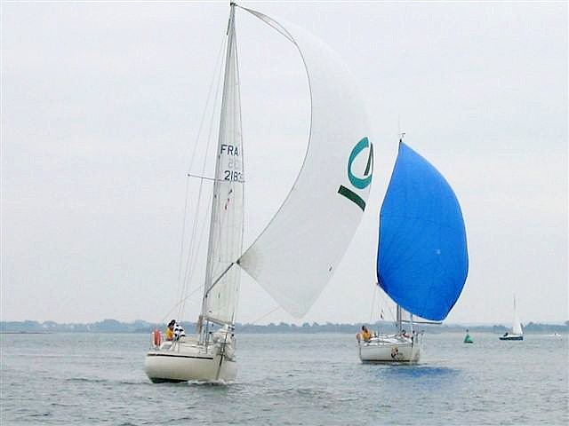
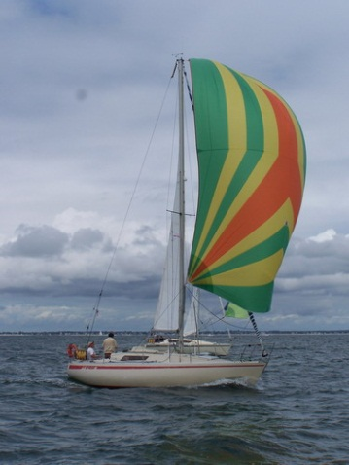
Responsables Rassemblements 2014
Mer du nord: xxx
Manche: Philippe BESANCON
Atlantique: Philippe OLLIER
Gascogne: xxx
Lion: xxx
Ligure: Pierre GIRAUD
Lacs Alpins: Francis GUICHARD
Off Shore: Philippe FERET

Slide 14
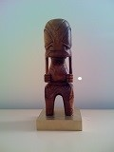
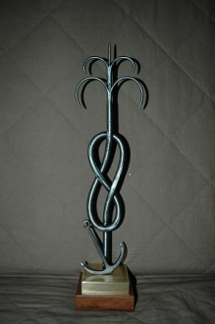
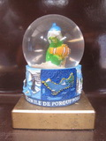
Rassemblements 2014… Faisons vivre nos Tikis
Atlantique
Lacs Alpins
A priori côté Suisse au mois de mai
Organisation: Francis (Hélium) .
1 rassemblement en mai.
1 autre en juillet ou en août dont la date et le lieu sont à définir.
Organisation: Philippe (Bel Aurich).
3 zones de navigation n’ont toujours pas de responsable. Toutes les bonnes volontés sont les bienvenues.
Nous attendons les projets de rassemblement des autres zones de navigation.
Méditerranée
A priori en Juillet 2014
Organisation: Pierre (Koantic)

Slide 15

Projets “techniques” 2014… Philippe, au boulot! ☺
Forum et site
Appli Androïd (Google Play)
Mise à jour de la version du forum.
Mise à jour de la version du site.
Upgrade PHP chez notre hébergeur 1&1 (sécurité).
Payer sa cotisation / autres achats par Paypal (soulager le trésorier, moins de gestion de chèques).
Et tout ce que notre cher Philippe va nous inventer cette année encore☺.
Les derniers échanges du forum
Les derniers articles du site
Pouvoir écrire un email/sms directement depuis un annuaire partagé disponible dans l’appli.

Slide 16
A propos de nos membres
AG 2013

Slide 17
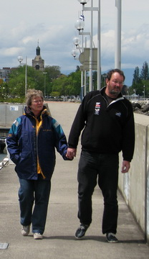
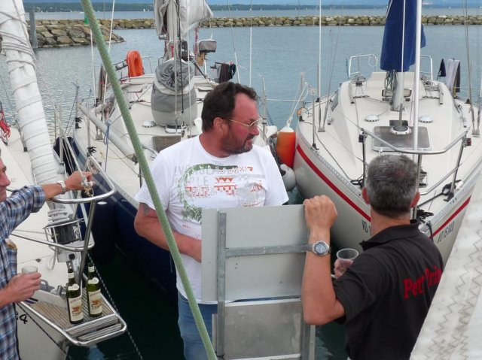
André nous a quitté brutalement le 11 septembre 2013.
Toutes nos pensées vont à Florence.
Tafia est orphelin

Slide 18



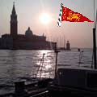
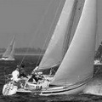
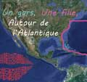




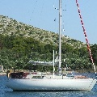

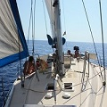




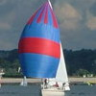


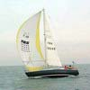


Ils nous ont rejoint en 2013
MULGEN,
DRAGONA,
TODAISSO,
ORTIGYE,
GATSBY,
GENESIS,
TY MAR,
TEC’HADEM,
VENI ETIAM,
HADRIEN.
Bienvenue à tous ☺

Slide 19
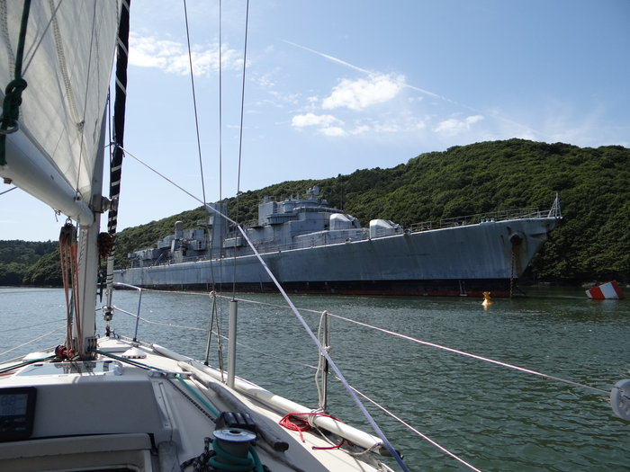
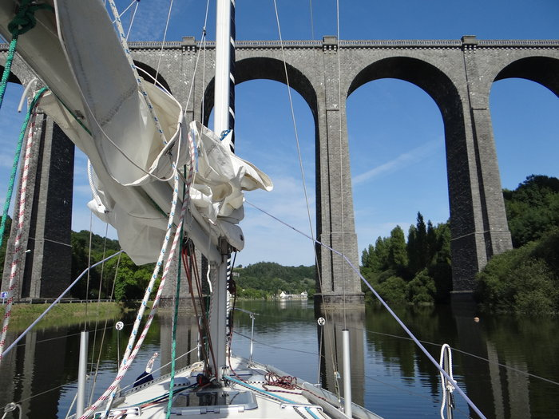
Tec'hadenn le roi de l'Aulne
A suivre sur:
http://association-first30.org/Nouvelles/News/Dernieres-news/Tec-hadenn-le-Roi-de-l-Aulne.html

Slide 20
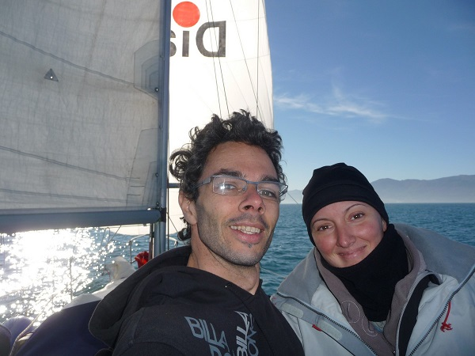
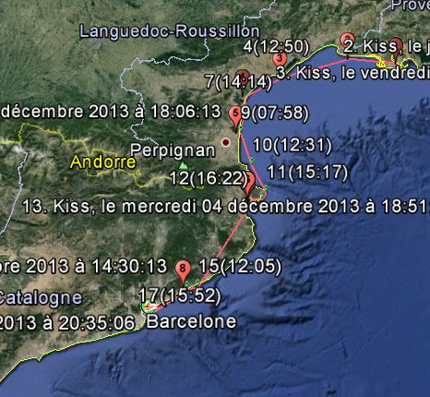
La saga Kiss… Ou de Figg à Kiss
Yann et Valérie
A suivre sur:
http://first-kiss.eu ou sur http://first30.fr

Slide 21
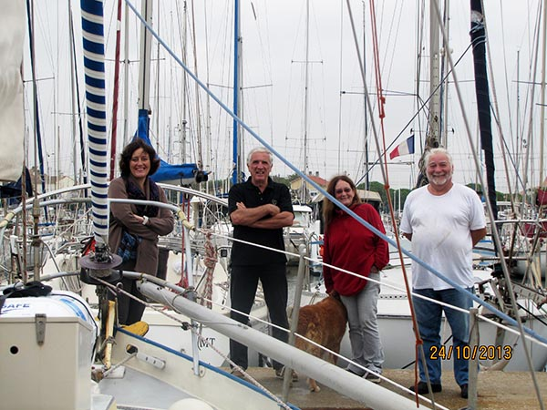
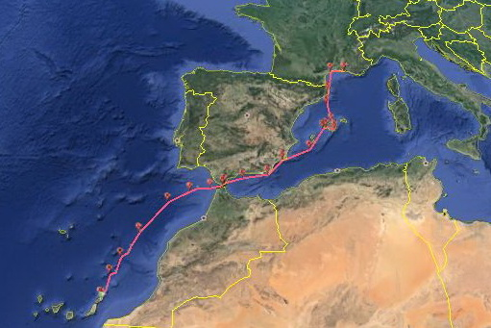
Le voyage de Nunky notre cuirassé
Gérard
A suivre sur:
http://association-first30.org/Les-First30-en-voyage/First-30-en-voyage/Les-First30-en-voyage/

Slide 22
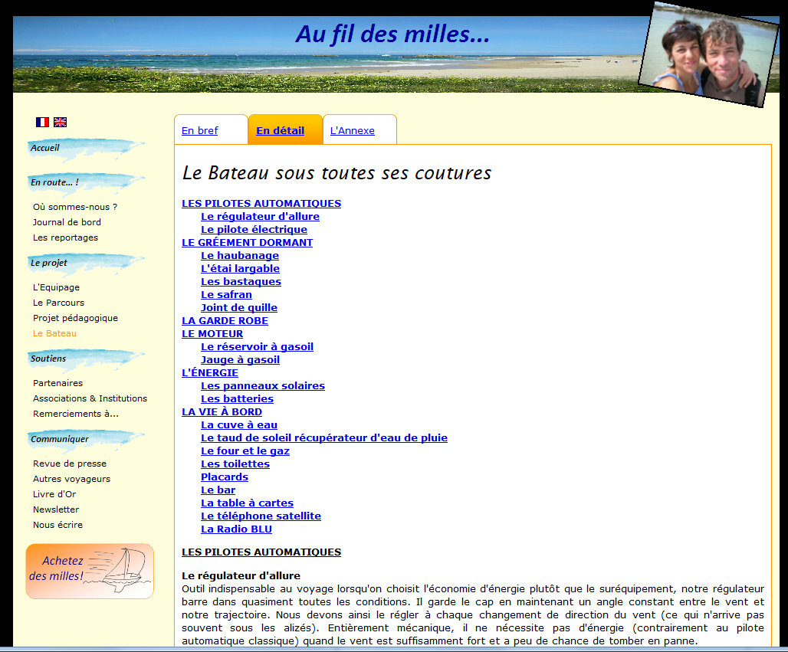
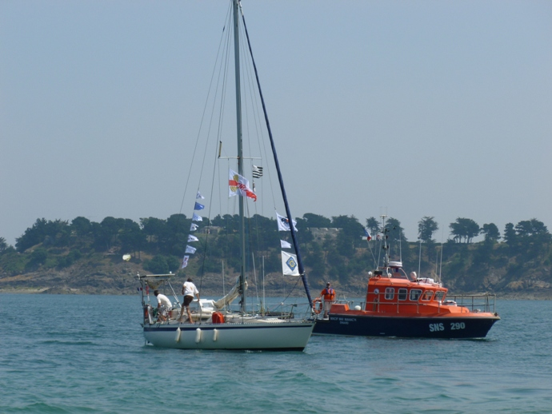
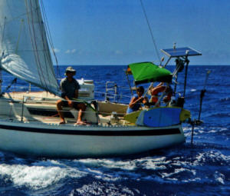
Un énorme bravo à Ty Punch ☺.
13 juillet 2013
Claire et Gaëtan
http://aufildesmilles.free.fr/

Slide 23
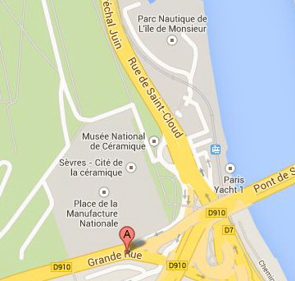
Un grand merci à tous pour votre présence et votre attention.
Et maintenant passons aux choses sérieuses ☺
Après l’apéritif nous dînerons au restaurant:
Les Marronniers
3 Grande Rue 92310 Sèvres
A 5 minutes à pied.
ICI
LA

Slide 24
